Slide 1

Ley general de contrataciones publicas - ley n.° 32069 -DECRETO SUPREMO N.º 009-2025-EF
Mg. ABOG. CARLOS JOSE PACHECO ARIAS

Slide 2
Finalidad de la Ley
Maximizar el uso de recursos públicos en las contrataciones de bienes, servicios y obras por parte del Estado, en términos de eficacia, eficiencia y economía, de tal manera que dichas contrataciones permitan el cumplimiento oportuno de los fines públicos y mejoren las condiciones de vida de los ciudadanos

Slide 3
Principios rectores de la contratación pública
Valor por dinero: las entidades contratantes maximizan el valor de lo que obtienen en cada contratación, en términos de eficiencia, eficacia y economía, lo cual implica que se contrate a quien asegure el cumplimiento de la finalidad pública de la contratación, considerando la calidad, la sostenibilidad de la oferta y la evaluación de los costos y plazos, entre otros aspectos vinculados a la naturaleza de lo que se contrate, y que no procure únicamente el menor precio

Slide 4
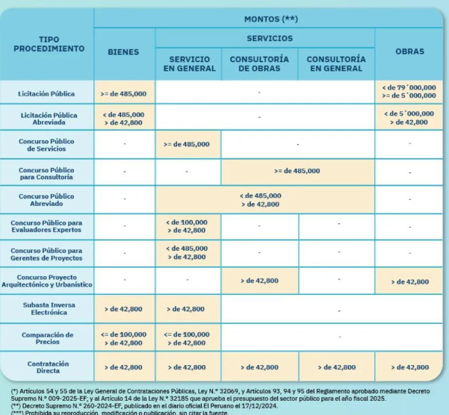


Slide 5
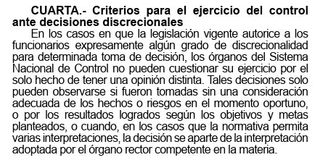
Discrecionalidad y rigor técnico
Optar por la mejor decisión debidamente sustentada que permita el cumplimiento oportuno de los fines públicos
Esta decisión se toma en observancia del principio de valor por dinero, entre otros de la ley y a los criterios establecidos cuarta disposición final complementaria de la Ley 29622
El control referido en el párrafo anterior se concentra en el cumplimiento de la legalidad que rige a la contratación pública, mas no en las decisiones y rigurosidad técnicas que adoptan los funcionarios y servidores, dependencias y unidades de organización encargadas de las contrataciones públicas en el marco de facultad discrecional con la que cuentan.

Slide 6

Entidades contratantes
a) Titular de la entidad
b) Autoridad de la gestión administrativa:
c) Área usuaria
d) Área técnica estratégica
e) Dependencia encargada de las contrataciones
f) Compradores públicos: Para que un comprador público sea designado como oficial de compra o integre un comité debe contar con certificación de nivel intermedio o nivel avanzado

Slide 7
Entidades contratantes
Autoridad de la gestión administrativa: es la más alta autoridad de la gestión administrativa de cada entidad contratante. Es responsable de la aprobación, autorización y supervisión de los procesos de contratación de bienes, servicios y obras,
Dependencia encargada de las contrataciones: es la unidad de organización responsable de proveer y atender los requerimientos de bienes, servicios y obras, incluida la preparación de la estrategia de contratación, conducción y realización de los procesos de contratación, desde que se presenta el requerimiento hasta su culminación. Puede asumir el rol de área técnica estratégica en los casos que lo ameriten, dadas sus funciones, especialidad o conocimiento técnico.
Compradores públicos: son los funcionarios y servidores de la dependencia encargada de las contrataciones

Slide 8

MODALIDADES DE LA CONTRATACIÓN PÚBLICA EFICIENTE
Contratos menores
Compra por encargo
Compra centralizada: Por razones de importancia estratégica, complejidad o necesidad de especialización, las entidades contratantes pueden encargar a Perú Compras u a otra entidad todas las fases del proceso de contratación, hasta la liquidación o pago total, de bienes, servicios u obra
Compra corporativa
Compra pública de innovación
Acuerdos marco

Slide 9
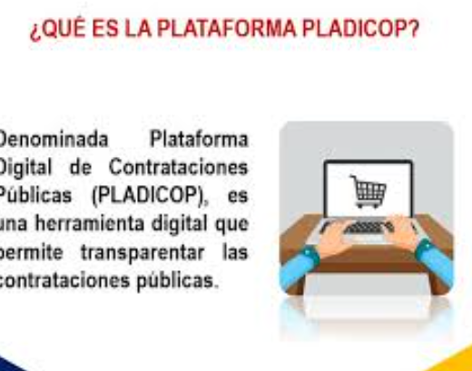
HERRAMIENTAS FACILITADORAS DE LAS CONTRATACIONES PÚBLICAS
Plataforma Digital para las Contrataciones Públicas (Pladicop)
Estandarización de requerimientos (Los instrumentos para la estandarización de requerimientos son la ficha técnica y la ficha de homologación)
El proceso de estandarización de requerimientos para generar fichas técnicas es conducido y ejecutado por Perú Compras.
El proceso de estandarización de requerimientos para generar fichas de homologación en el ámbito de su competencia es ejecutado por los ministerios a través de su equipo de homologación, sujeto a las disposiciones que establezca Perú Compras.

Slide 10
ACTUACIONES PREPARATORIAS
Segmentación de contrataciones: La entidad contratante clasifica las contrataciones, consideradas en el PAC del CMN del ejercicio presupuestal en curso, con excepción de aquellas que correspondan a contratos menores. La segmentación de contrataciones tiene como objetivo coadyuvar a la determinación de la estrategia de contratación, incluyendo el tipo de interacción con el mercado a utilizarse, así como organizar y optimizar los recursos de la DEC y las áreas usuarias.
El requerimiento da inicio al proceso de contratación, y es realizado por la entidad contratante en el marco de la PMBSO y a las etapas de formulación y programación presupuestarias correspondientes, considerando el principio de valor por dinero. El área usuaria o área técnica estratégica, según corresponda, determina el requerimiento en coordinación con la dependencia encargada de las contrataciones, en el cual se identifican la finalidad pública y los objetivos de la contratación.

Slide 11
Estrategia de contratación
La estrategia de contratación es el proceso de análisis integral de las variables que influyen en la contratación pública, en aplicación de los enfoques y principios de la presente ley. Esta estrategia es elaborada por la dependencia encargada de las contrataciones, en consideración a la planificación de la entidad contratante a través de la PMBSO para la atención de las necesidades dentro de su competencia. Contiene, entre otros, el tipo de procedimiento de selección o mecanismo de contratación, la modalidad de pago, la verificación de la estandarización del requerimiento y la identificación de aquello que afecta o impulsa el objetivo del proceso de contratación. La estrategia de contratación integra el expediente de contratación.

Slide 12

Ejecución contractual
Contratos estandarizados: Los contratos estandarizados de ingeniería y construcción de uso internacional son modelos contractuales creados por organizaciones internacionales del sector de construcción, reconocidos como tales
Pago de intereses legales y responsabilidad por la demora en el pago

Slide 13
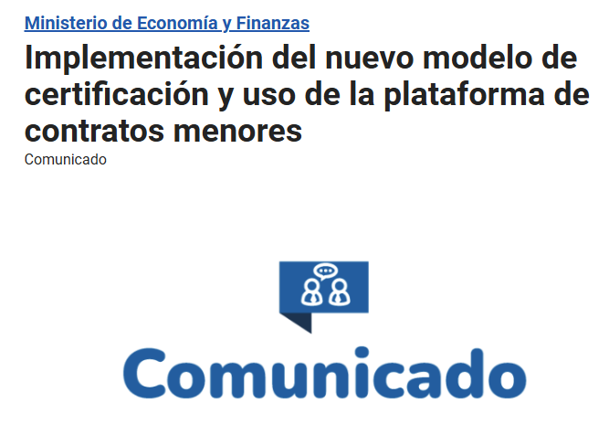
Respecto al nuevo modelo de certificación de los compradores públicos
Los requisitos de contar con los niveles de certificación para que un comprador público sea designado como oficial de compra, integrante de un comité o responsable de la dependencia encargada de las contrataciones, respectivamente, no serán obligatorios hasta la emisión de la respectiva Resolución Directoral de la DGA1.
Respecto al uso de la Plataforma de Contratos Menores de la Pladicop
El uso de la Plataforma de Contratos Menores de la Pladicop por parte de las entidades contratantes será obligatorio a partir de la fecha que determine la DGA mediante Resolución Directoral.
En tanto ello ocurra, gestionan sus contratos menores mediante los medios digitales y físicos que tengan a disposición4 o, de forma facultativa, pueden utilizar la “herramienta digital para contratos menores” administrada por el OECE disponible en el siguiente enlace: https://www.gob.pe/70088.

Slide 14
Muchas gracias

